Slide 1
2DA. UNIDAD LÓGICA
Ing. Mario López

Slide 2
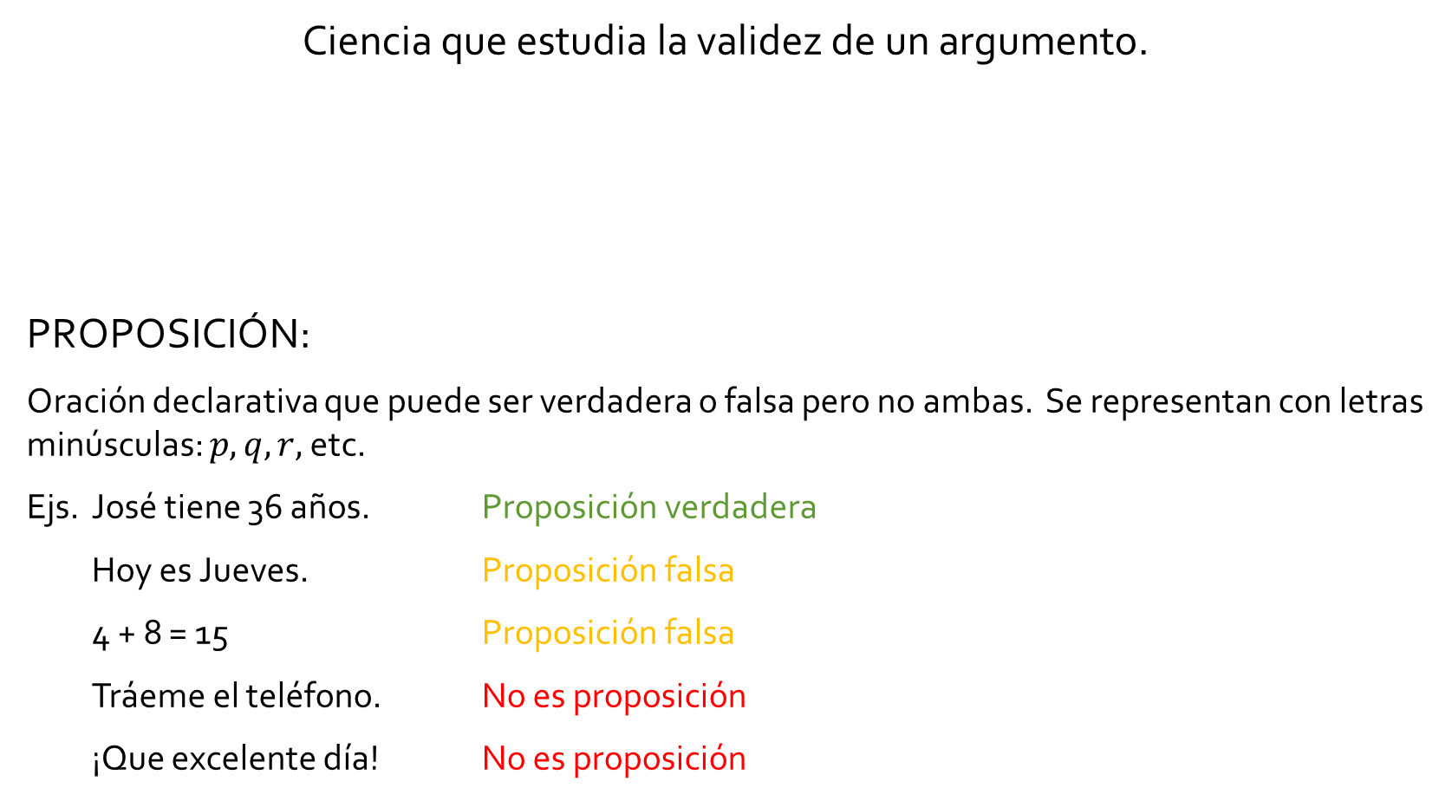
LÓGICA
Ciencia que estudia la validez de un argumento.
PROPOSICIÓN:
Oración declarativa que puede ser verdadera o falsa pero no ambas. Se representan con letras minúsculas: $p, q, r,$ etc.
Ejs. José tiene 36 años. Proposición verdadera
Hoy es Jueves. Proposición falsa
4 + 8 = 15 Proposición falsa
Tráeme el teléfono. No es proposición
¡Que excelente día! No es proposición
Conjunto de proposiciones
Premisas
Argumento
Proposición final
Conclusión

Slide 3
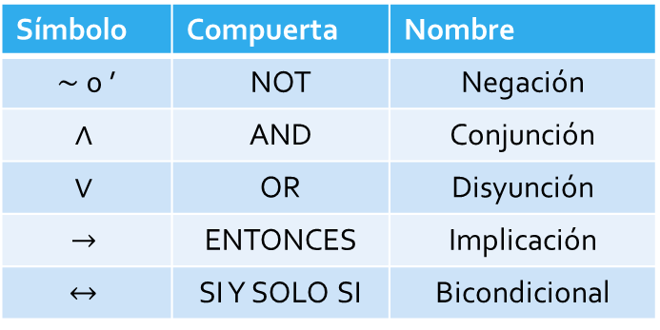
Proposición simple y compuesta
PROPOSICIÓN SIMPLE:
Son aquellas que no pueden ser descompuestas en otras más sencillas.
Ejs. María estudia Ingeniería. Proposición simple
En Cobán hay calor. Proposición simple
PROPOSICIÓN COMPUESTA:
Combinación de dos o más proposiciones simples
haciendo uso de conectivos lógicos.
Los conectivos lógicos se aprecian en la tabla No. 1.
Ej. Luisa canta y Pedro baila. Proposición compuesta
Símbolo | Compuerta | Nombre
$\sim$ 0 ’ | NOT | Negación
$$∧$$ | AND | Conjunción
$$∨$$ | OR | Disyunción
$$→$$ | ENTONCES | Implicación
$$↔$$ | SI Y SOLO SI | Bicondicional
Tabla No. 1

Slide 4


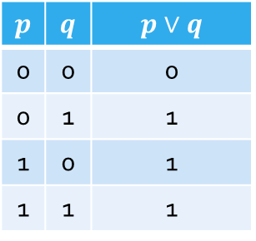


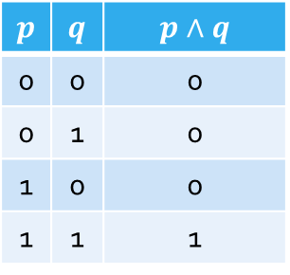
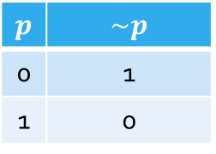

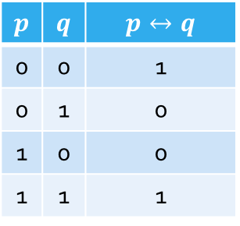

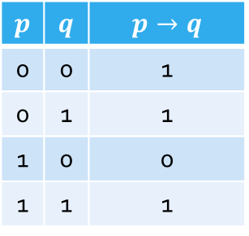


Tablas de verdad de los conectivos lógicos
$$+$$
$$⋇$$
$$−$$
$$+$$
$$⋇$$
$$−$$
AND
OR
ENTONCES
$$p$$ | $$q$$ | $$p∧q$$
0 | 0 | 0
0 | 1 | 0
1 | 0 | 0
1 | 1 | 1
$$p$$ | $$q$$ | $$p∨q$$
0 | 0 | 0
0 | 1 | 1
1 | 0 | 1
1 | 1 | 1
$$p$$ | $$q$$ | $$p→q$$
0 | 0 | 1
0 | 1 | 1
1 | 0 | 0
1 | 1 | 1
SI Y SOLO SI
NOT
$$p$$ | $$q$$ | $$p↔q$$
0 | 0 | 1
0 | 1 | 0
1 | 0 | 0
1 | 1 | 1
$$p$$ | $$\sim p$$
0 | 1
1 | 0
$$0=F=Falso$$
$$1=V=Verdadero$$

Slide 5
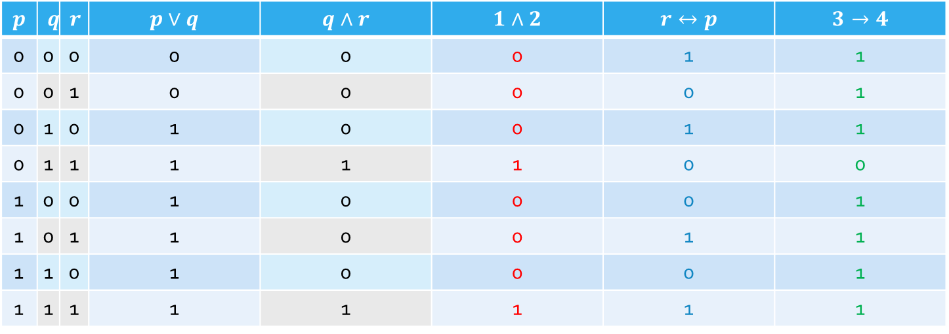


Tablas de verdad
$${Filas=2}^{\# de proposiciones}$$
Ej. Realizar la tabla de verdad de la siguiente proposición compuesta:
$$\left[(p∨q)∧(q∧r)\right]→\left(r↔p\right)$$
Solución: Como hay 3 proposiciones simples ($p, q, r$) la tabla de verdad debe tener $2^{3}=8$ filas.
3
1
2
4
1
2
3
4
$$p$$ | $$q$$ | $$r$$ | $$p∨q$$ | $$q∧r$$ | $$1∧2$$ | $$r↔p$$ | $$3→4$$
0 | 0 | 0 | 0 | 0 | 0 | 1 | 1
0 | 0 | 1 | 0 | 0 | 0 | 0 | 1
0 | 1 | 0 | 1 | 0 | 0 | 1 | 1
0 | 1 | 1 | 1 | 1 | 1 | 0 | 0
1 | 0 | 0 | 1 | 0 | 0 | 0 | 1
1 | 0 | 1 | 1 | 0 | 0 | 1 | 1
1 | 1 | 0 | 1 | 0 | 0 | 0 | 1
1 | 1 | 1 | 1 | 1 | 1 | 1 | 1
Contingencia

